Slide 1
SISTEMA DE INFORMACIÓN PARA EL CONTROL DE INVENTARIOS Y MATERIA PRIMA EN ALFIBRAS S.A.S
FICHA: 2900615
Diego Alejandro Pabon Barrera
Angel Daniel Galvez Posada
Sofia Nieto Garcia

Slide 2
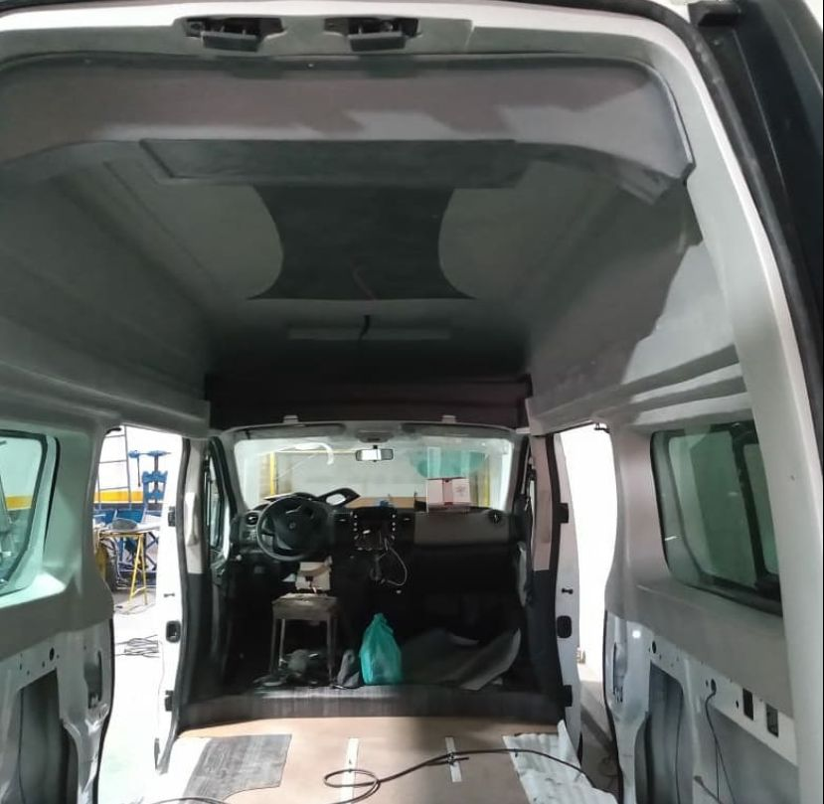
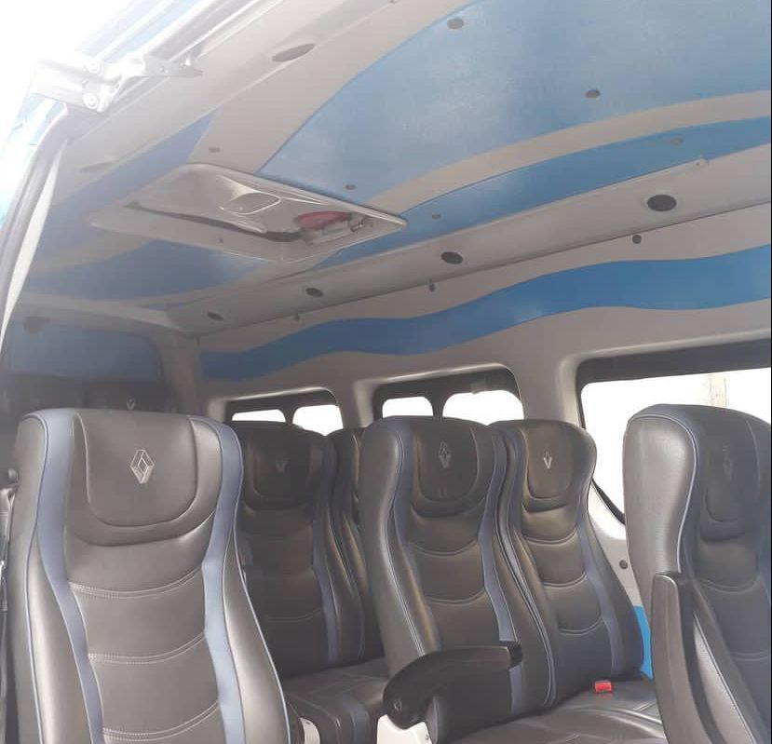
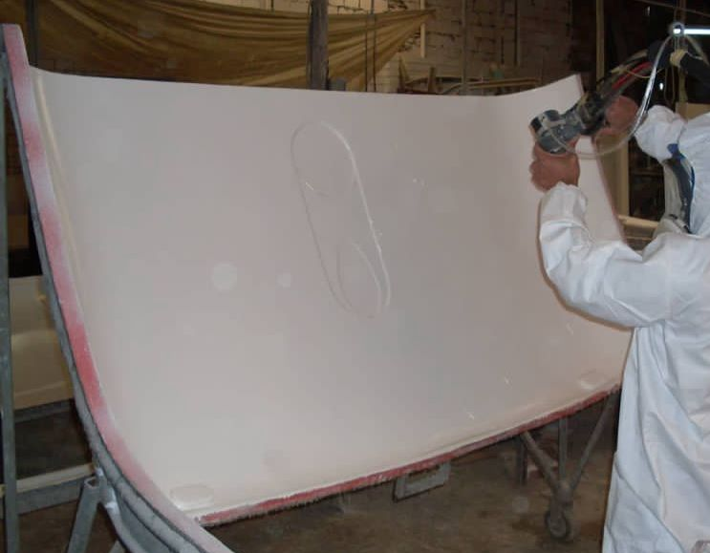
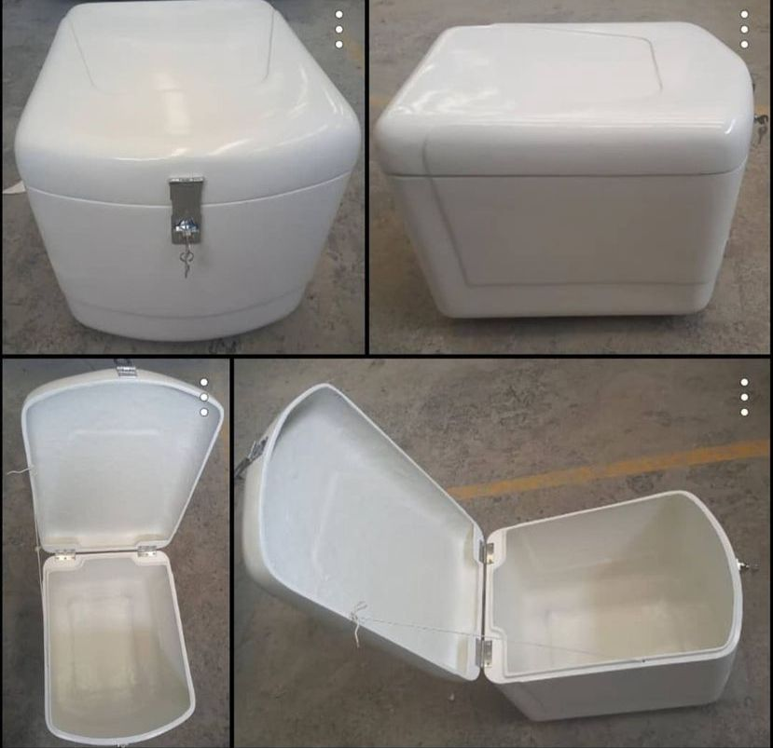
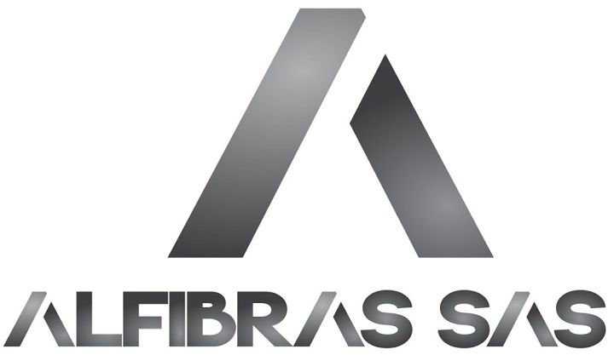
ALFIBRAS S.A.S
- Alfibras es una compañía con amplia trayectoria en la fabricación y comercialización de productos elaborados en fibra de vidrio para el sector industrial, automotriz, campamento para obras civiles y todo lo relacionado con la fibra de vidrio. Su punto físico se encuentra la localidad de Engativá Calle 65 A #111B – 23.

Slide 3
MISIÓN Y VISIÓN
MISIÓN: ALFIBRAS es una microempresa, que busca proporcionar productos en fibra de vidrio, acorde con las exigencias del mercado satisfaciendo los gustos y expectativas de los consumidores, permitiendo el crecimiento institucional e integrarnos en la búsqueda de un desarrollo nacional.
VISIÓN: Ser reconocidos como grandes productores de artículos en fibra de vidrio, implementando procesos de perfeccionamiento e innovación en el mercado y así en un futuro convertirnos en lideres y gestores de procesos manufactureros.

Slide 4

SISTEMA DE INFORMACIÓN PARA EL CONTROL DE INVENTARIOS Y MATERIA PRIMA EN ALFIBRAS S.A.S
OBJETIVO GENERAL
- Diseñar e implementar de un sistema de información que controle los inventarios y la materia prima en la empresa “ALFIBRAS S.AS.”.

Slide 5

SISTEMA DE INFORMACIÓN PARA EL CONTROL DE INVENTARIOS Y MATERIA PRIMA EN ALFIBRAS S.A.S
OBJETIVOS ESPECIFICOS
Analizar la situación actual de los distintos problemas y necesidades que afronta ALFIBRAS S.A.S en el proceso de inventarios en cuanto al manejo de información.
Determinar los requerimientos para el funcionamiento del sistema de inventarios.
Desarrollar la base de datos con la información ya recibida.
Diseñar el prototipo del aplicativo para posteriormente desarrollar su codificación.

Slide 6

PROBLEMÁTICA - SOLUCIÓN
PROBLEMÁTICA
La empresa ALFIBRAS está dedicada a la producción de artículos en fibra de vidrio para el sector industrial, etc, esta lleva en el mercado aproximadamente 36 años y cuenta con 11 empleados, pese a este trayecto se ha detectado falencias en el almacenamiento de piezas terminadas, materia prima y la entrega del material solicitado por nuestros clientes, pues se lleva el registro o información de manera manual.
¿QUE SE REQUIERE?
Se trata de dar solución a este problema requiriendo con un sistema de información que facilite la digitalizacion de la informacion, debido a que al estar guardado en la nube se puede acceder a los datos con mucha mayor facilidad de ser requerido

Slide 7

PREGUNTA PROBLEMA
¿Cómo el desarrollo de un sistema de información, puede ayudar al área de producción de la empresa?

Slide 8

SISTEMA DE INFORMACIÓN PARA EL CONTROL DE INVENTARIOS Y MATERIA PRIMA EN ALFIBRAS S.A.S
ALCANCE
-El sistema de información de inventario para la sede en Engativá el cual contará con un sistema automatizado que se actualizará al realizar ventas o salidas de productos, manteniendo un control preciso y generando alertas para pedidos o reabastecimientos.
Se sincronizará con el sistema de ventas para registrar los movimientos simultáneamente.
Además, habrá un catálogo digital con información detallada de cada producto, permitiendo a los clientes consultar la disponibilidad en línea. La integración del catálogo con el sistema de inventario garantizará información precisa para los clientes.
También se incluirá un módulo para solicitar la personalización de productos, generando órdenes internas integradas con el sistema de inventario para reservar materiales y actualizar los niveles de existencia.

Slide 9

SISTEMA DE INFORMACIÓN PARA EL CONTROL DE INVENTARIOS Y MATERIA PRIMA EN ALFIBRAS S.A.S
JUSTIFICACIÓN
Implementar un sistema de información de inventario integral es fundamental para este proyecto, ya que permitirá optimizar la gestión de los productos y mejorar la eficiencia de los procesos. La automatización de la actualización del inventario, el catálogo digital de productos y la personalización de piezas sentarán las bases tecnológicas necesarias para gestionar de manera eficiente el inventario y atender las necesidades de la sede ubicada en Engativá.

Slide 10

SISTEMA DE INFORMACIÓN PARA EL CONTROL DE INVENTARIOS Y MATERIA PRIMA EN ALFIBRAS S.A.S
VENTAJAS
Eficacia al consultar los inventarios.
Mejora el orden de la información de las piezas cargadas al inventario.
Contará con un apartado donde se podrá realizar una orden de compra de piezas personalizadas .
Contará con un catálogo donde los clientes podrán ver los productos que ofrecen.
Al estar la información en la nube les facilita a los usuarios

